Slide 1


Slide 2

Diplomatura de Estudio en
Seguridad y Salud en el Trabajo
Curso: Inspección y Fiscalización en Seguridad y Salud en el Trabajo
Taller de Aplicación
Integrantes:
. LILIBETH MAMANI QUISPE
.RICARDO ORTIZ GARCIA
.ELIZABETH V. MAXIMILIANO VELASQUEZ
.VALERIA GUTIERREZ DIAZ
.JOSE LUIS MONTERO ICHPAS
YASMIN YOHANABETH ORE CALIXTO

Slide 3
EJERCICIO N° 1
Su equipo ha realizado una inspección para detectar actos y/o condiciones inseguras y ha tomado las siguientes fotografías, En el formato siguiente registre al menos dos hallazgos por cada una
Descripción de la causa y condición subestándar | Descripción del Riesgo | Posible causa básica | Medida de control propuesta
Criterio de evaluación:
Correcta descripción del peligro y del riesgo (4 puntos)
Correcta identificación de la causa básica o ausencia de control (2 puntos)
Medida de control enfocada en la condición subestándar y su causa básica (2 puntos)
Aplicación de la jerarquía de controles (2 punto)

Slide 5
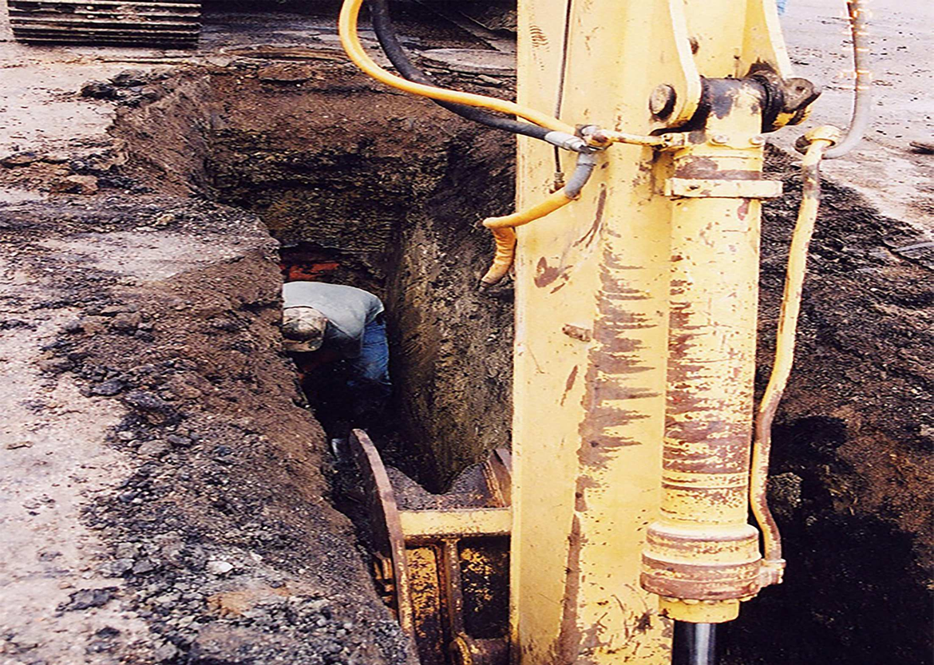
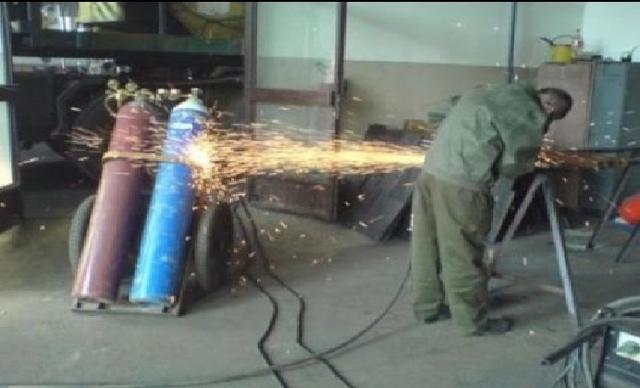
GRUPO 04

Slide 6
EJERCICIO N° 2
Para que la planta de procesamiento sea un lugar seguro, la empresa implemento el Estándar XYZ-35-2022, ahora usted se prepara para poder verificar mediante una inspección el nivel de cumplimiento de dicho estándar, siendo su contenido el siguiente:
Art. 01
• Los equipos de planta deben incorporar guardas de seguridad durante su operación
Art. 02
• Los contratistas que ingresen deben contar con la inducción respectiva
Art. 03
• Los extintores deben contar con su respectiva y libre se encuentren obstáculos
Art. 04
• Todo trabajador que realiza labores de soldadura debe contar con un permiso de trabajo debidamente firmado por su jefatura
Art. 05
• El ingreso a la subestación eléctrica solo es permitido al personal del área de electricidad de la Planta
Elabore su formato de check list o lista de verificación a partir del estándar anterior
Criterio de evaluación:
Formato de check list (2 puntos)
Redacción del contenido de los ítems del check list (4 puntos)

Slide 8
EJERCICIO N° 3
Durante la visita del inspector de la SUNAFIL, este le dice que ordenará el cierre temporal de su almacén principal argumentando que existe un riesgo inminente que atenta contra la vida de los trabajadores.
Realice la estimación del nivel de riesgo según el Resolución Ministerial N° 034-2020-TR (14/02/2020), “Criterios para la determinación del nivel de riesgo en materia de SST y la graduación de la sanción de Cierre temporal” y luego indique que medidas de control pudieron haber ayudado a no recibir la sanción por parte de la Autoridad
Hallazgos del inspector:
Condición: trabajo con herramientas hechizas y se aprecia trabajadores con heridas en las manos (herida no incapacitantes). Existen registro que anteriormente hubo accidentes incapacitantes por este motivo
Número de trabajadores afectados: 25
NO se pudo comprobar que los trabajadores hayan sido capacitados ni que exista algún estándar para el uso de herramientas.
Criterio de evaluación:
Determinacion del valor de la probabilidad: 1 punto
Determinacion de la severidad: 1 punto
Medidas de control propuesta (2puntos)

Slide 9
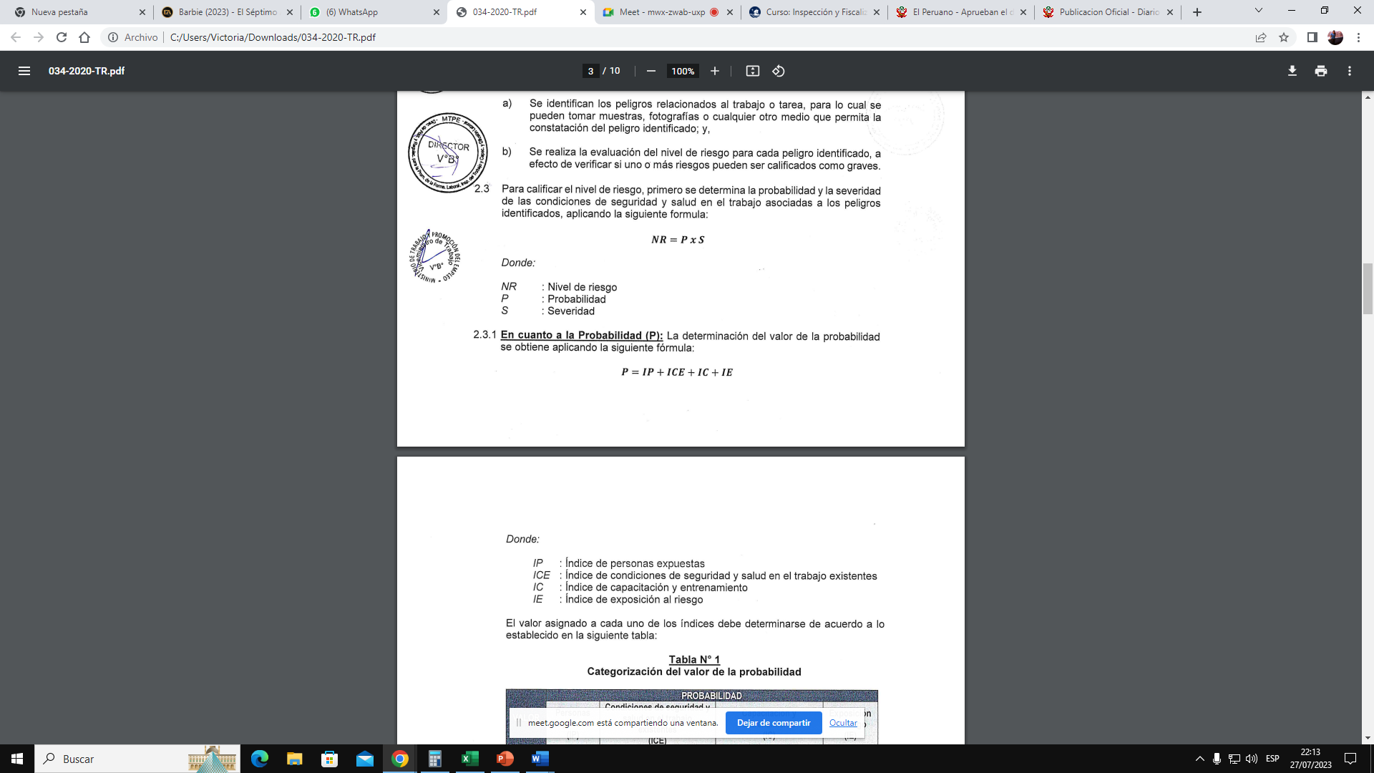
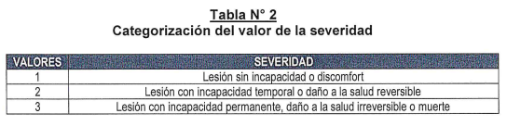
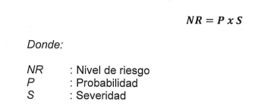
Criterios a Resolver:
1. Determinación del valor de la probabilidad
P=3+3+3+3
P=12
2. Determinación de la severidad:
VALOR:2
ENTONCES CALIFICAMOS EL NIVEL DE RIESGO:
=> NR=12 X 2
3. Medidas de control propuesta.
Inspección trimestral de herramientas que cumplan los estándares de trabajo para el control de riesgos.
Remplazar las herramientas actuales por unas en condiciones estandarizadas.
Brindar los EPPS adecuados para los trabajadores de obra.

